Slide 1
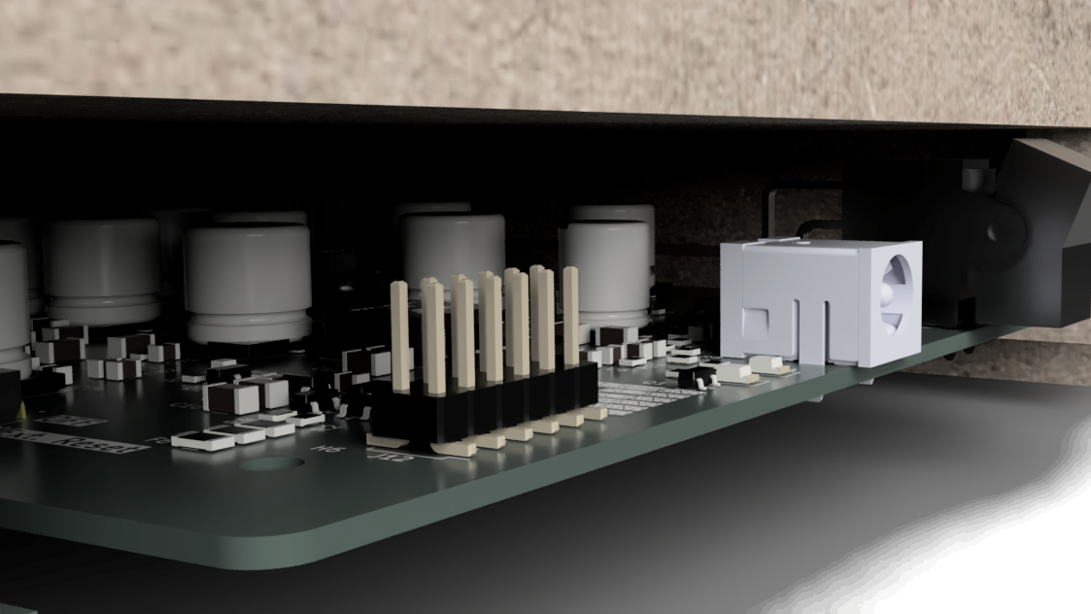
Präsentation Diplomarbeit
Design und Herstellung eines Beam Steering-fähigen Saiteninstruments
Nathanael Gubler TS TSE 2302 A

Slide 2
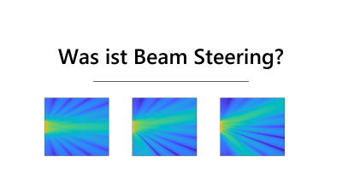
Übersicht

Slide 3
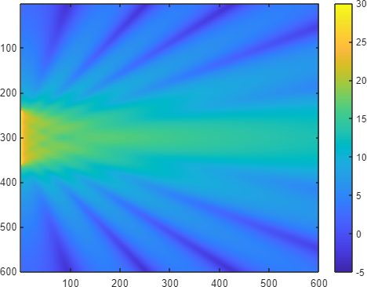
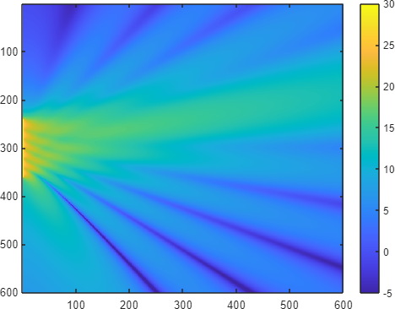
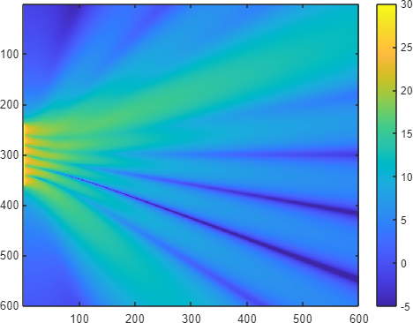
Was ist Beam Steering?

Slide 4


Was ist Beam Steering?
Grob gesagt:
Ausrichtung eines Signals auf einen bestimmten Winkel
Linienförmige Anordnung von mehreren Elementen
Eng verwandt mit Beam Forming
Kann sowohl als Sender (5G-Sendemast) oder Empfänger (Beam Forming Microphone Array) realisiert werden.
Quelle: Shutterstock
Quelle: Sennheiser.com

Slide 5

Was ist Beam Steering?

Slide 6
Was ist Beam Steering?
Frage der Arbeit:
Geht das auch mit einem Saiteninstument??
Antwort:
JEIN

Slide 7

Vorarbeiten

Slide 8
System Engineering

Slide 9
MILAN-Modul

Slide 10
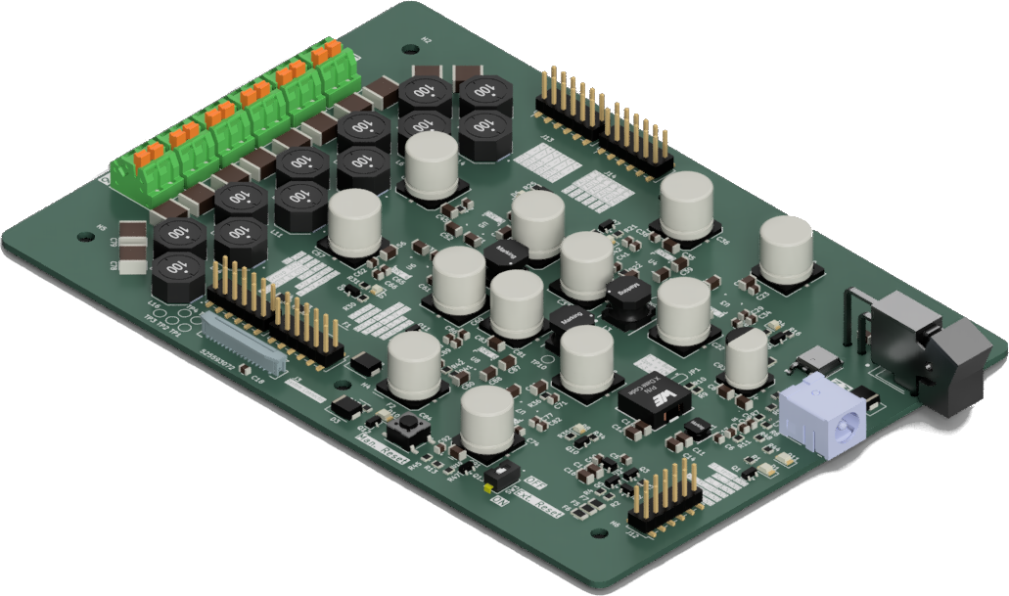
Entwicklung DriverBoard

Slide 11
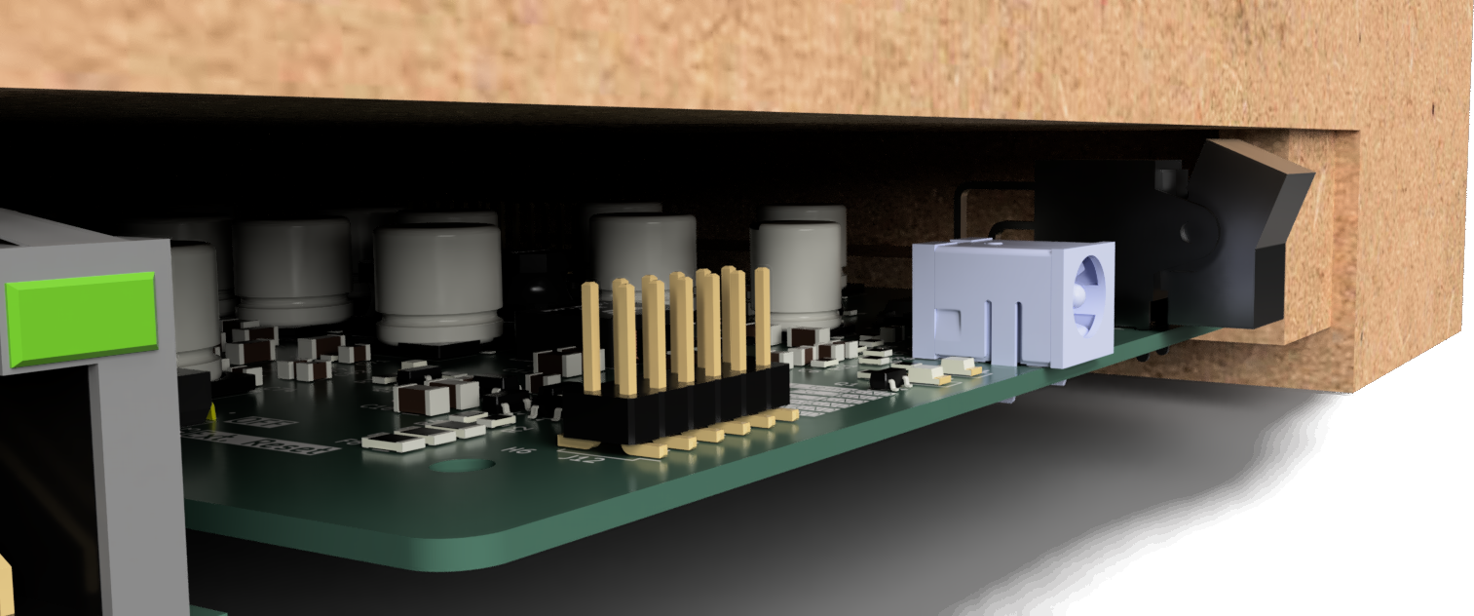
Funktionstests

Slide 12
Fazit

